Slide 1
Passerelle BAC PRO BTS IRIS/SE/SN
Présenté par :
Giampiero D’AQUINO
Philippe ANTOINE
Avec dans l’équipe :
Christian HORTOLLAND
Claude DEFRANCE
Expérimentation 2013/2014
Académie AIX-MARSEILLE
Lycée A. BENOIT – L’Isle/Sorgue

Slide 2
Sommaire
Enquête nationale
Cerner les difficultés des élèves de BAC PRO
Organiser une stratégie de recrutement
Recruter
Préparer les élèves : la formation
Accompagner les élèves durant la formation
Améliorer le dispositif

Slide 3
Nb d'établissements dont l'effectif issu de Bac Pro est de:
Enquête Nationale
Intégration BAC PRO supérieure en STS SE
SE
IRIS
Enquête : Fabien JONQUIERE
Animateur RNR STI – Energie et Informations

Slide 4
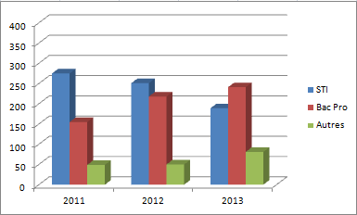
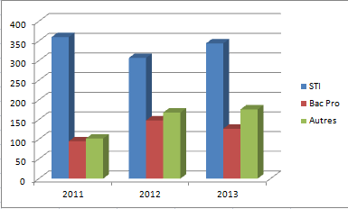
Origine des étudiants :
Enquête Nationale
SE
IRIS
Enquête : Fabien JONQUIERE
Animateur RNR STI – Energie et Informations

Slide 5
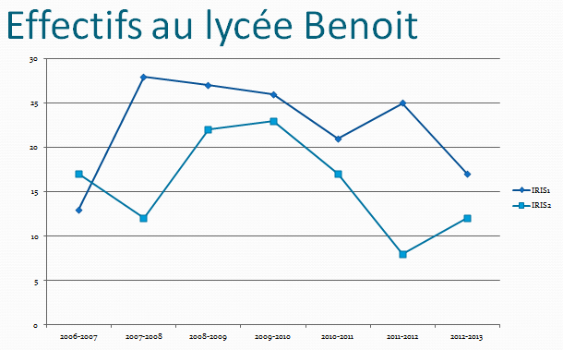
Cerner les difficultés
En IRIS1 et IRIS2

Slide 6
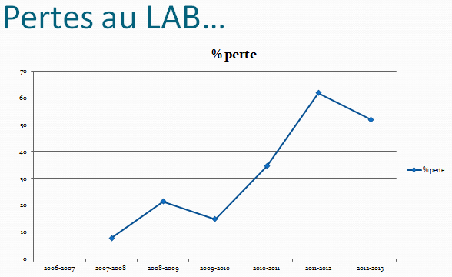
Cerner les difficultés
Entre IRIS1 et IRIS2

Slide 7
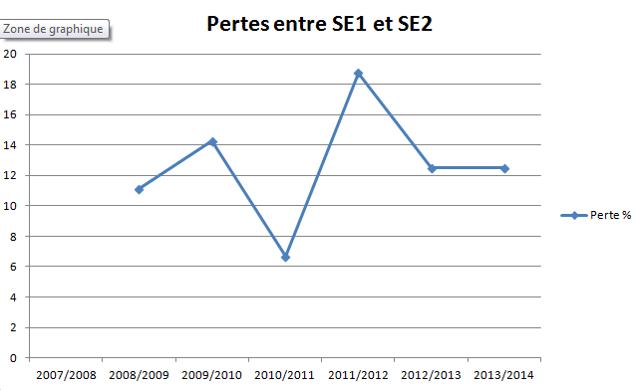
Cerner les difficultés

Slide 8
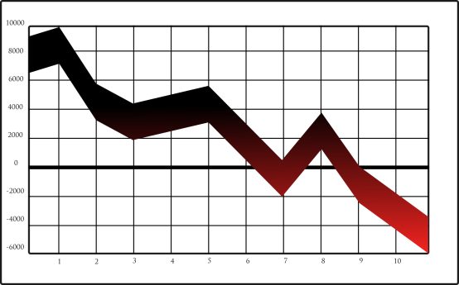
Cerner les difficultés
La situation mise en évidence par les données de l’enquête nationale :
Davantage d’élèves issus de Bac Pro
Obtention du diplôme plus difficile
Taux de démission en première année

Slide 9
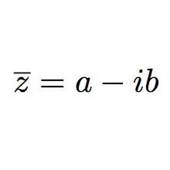
Cerner les difficultés
Aptitude à effectuer un travail personnel en autonomie
Pré-requis manquants en enseignement scientifique (nombres complexes, …)
Compétences transversales : vocabulaire, rigueur, pugnacité.

Slide 10
Organiser une stratégie
Définir les lycées professionnels concernés
Collaborer avec les enseignants de LP
Visite des locaux, entretiens individuels
APB
Recruter, Préparer
SUIVRE

Slide 11
Organiser une stratégie
Passerelle = adaptation de parcours
Terminale BAC PRO
1ère année BTS
Moyens horaires mobilisés :
Une partie des 22 semaines de PFMP (1 ou 2 semaines)
Accompagnement personnalisé (2h/sem) en BTS
Accompagnement personnalisé (2h/sem) en BAC PRO

Slide 12
Recruter de manière différente
Paramètres
Entretiens individuels (motivation), positionnement
Dossiers scolaires (compétences scientifiques et professionnelles)
Lettre de motivation
Accompagnement des enseignants des LP
Invitations des élèves pour une formation
Croisement des référentiels
Enseignements sous forme de projets.
Résultats APB

Slide 13
Préparer les élèves
Lundi au mercredi
Jeudi
Matin : Oraux de présentation des travaux effectués
Après midi : Visite d’industriels partenaires
Vendredi matin
Synthèse de la semaine
Matin : Enseignements scientifiques
Après midi : Informatique ou Electronique en lien avec les sciences physiques (PROJET CI-APRES)

Slide 14
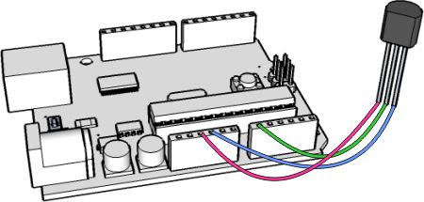
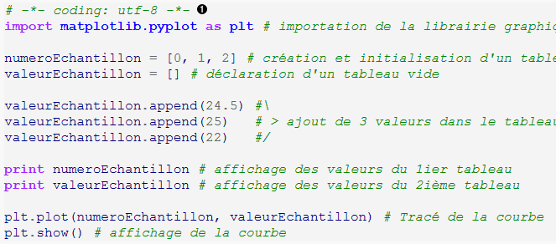
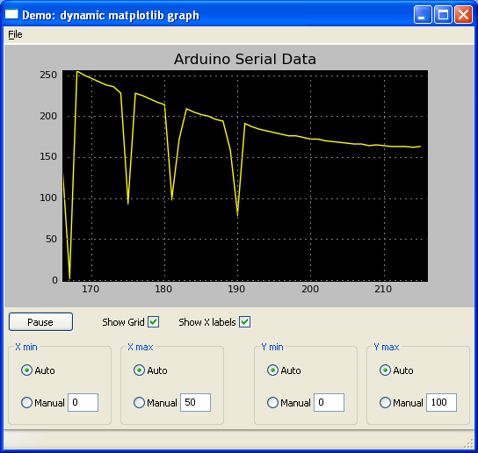
Anglais
Sciences
Expression française
Préparer les élèves
Supervision d’une grandeur physique
Réseau
électronique
Développement logiciel
Carte Arduino

Slide 15
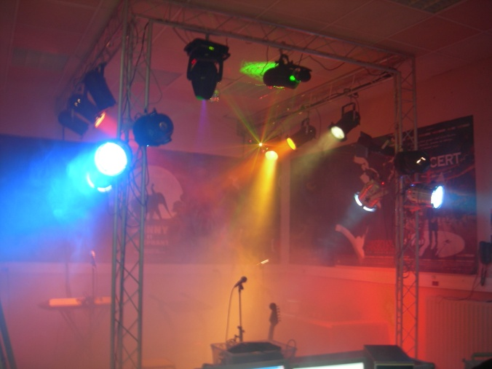
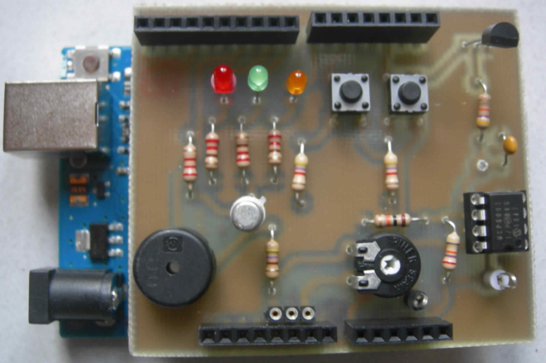
Projets (Épreuve E6.2)
A l'image du projet de fin de formation
Activités professionnelles
Système (Épreuve E5)
A l'image des CCF de formation
Préparer les élèves
C3 - Élaborer une maquette
Élaboration d'un diaporama
de synthèse
Élaboration d'un exemple de dossier par l'équipe.
A partir des documentations des appareils.
- A1 : Expliciter un schéma fonctionnel
- A2 : Analyser un schéma structurel
- T2 : Établir des procédures de test sur une maquette
- A3 : Expliciter une structure logicielle commentée
- C2 : Adapter un Logiciel
- M1 : Installer et configurer un nouvel équipement ou produit
- M2 : Valider le bon fonctionnement de l'équipement ou du produit
- T1 : Effectuer des tests en conformité avec une procédure établie sur un
équipement ou un produit

Slide 16
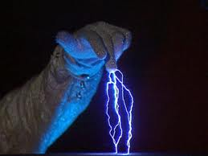
Durant la première année
Accompagner
Aménagement des enseignements scientifiques
Pré requis Maths
SOS SPC

Slide 17
Améliorer le dispositif…
Améliorer
Utilisation de l’AP pour les préparer (travail personnel, compétences scientifiques)
Collaboration, communiquer
Activités professionnelles
Evaluations du CCF
Préparer les élèves à la poursuite d’études
Renforcer le recrutement avec les enseignants de LP
Valoriser les compétences professionnelles

Slide 18
MERCI !
FIN

